Slide 1
深入了解动态解析和执行函数

Slide 2
动态解析和执行两匹骏马
eval
new Function

Slide 3
eval
功能：会将传入的字符串当做 JavaScript 代码进行执行
语法： eval(string)
基本使用： eval('2 + 2')

Slide 4
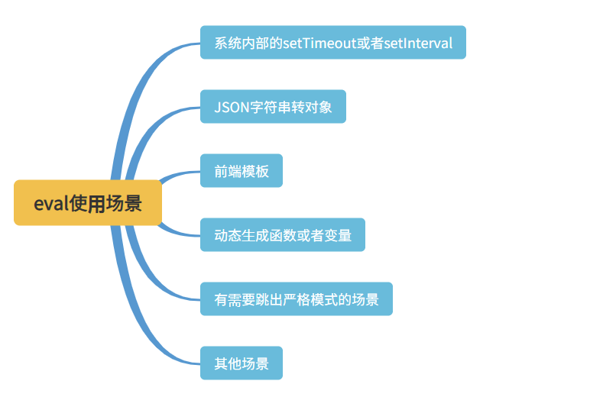
使用的场景

Slide 5
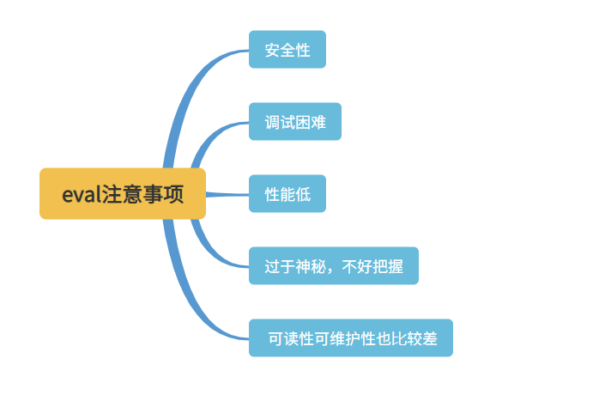
注意事项

Slide 6

eval的直接调用和间接调用

Slide 7
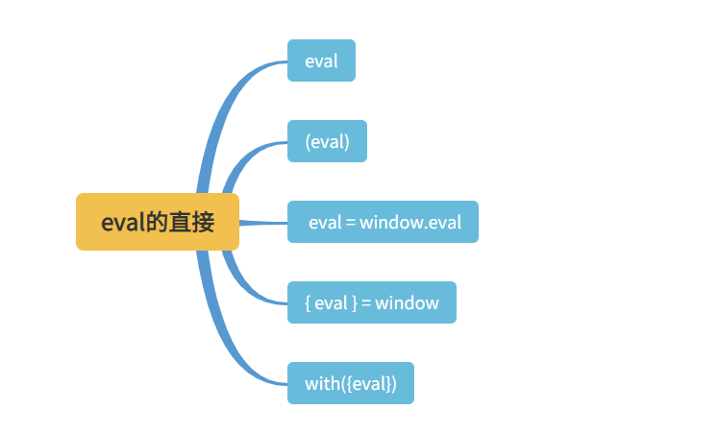
eval直接调用

Slide 8
new Function
作用：创建一个新的 Function
语法: new Function ([arg1[, arg2[, ...argN]],] functionBody)
基本使用： new Function("a", "b", "return a + b")(10,20)

Slide 9
经典案例
webpack的事件通知系统 tapable
fast-json-stringify

Slide 10
注意事项
new Function基于全局环境创建
方法的name属性是 'anonymous'

Slide 11
经典应用
全局this
在线代码运行器
模板引擎

Slide 12
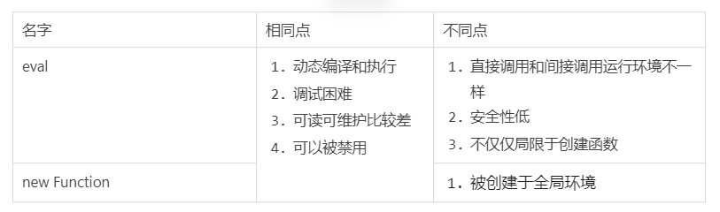
eval VS new Function

Slide 13
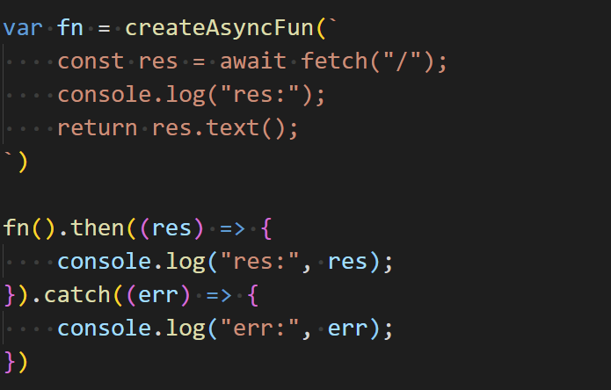
课后练习题
创建 一个函数，动态执行异步代码

